Slide 1

MagNEEtron
Universiteit Twente
Jorien Berendsen, Willemijn Luiten, Vincent Repko, Teun Schurink
Met dank aan: Jeroen Grijsen

Slide 2
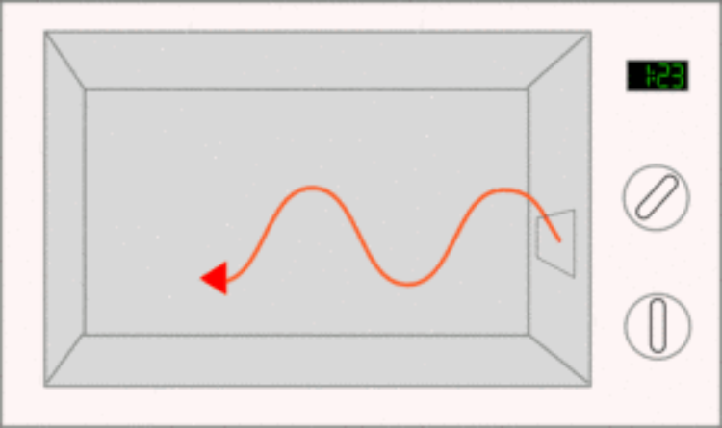

$$f=2450 MHz$$

Slide 3
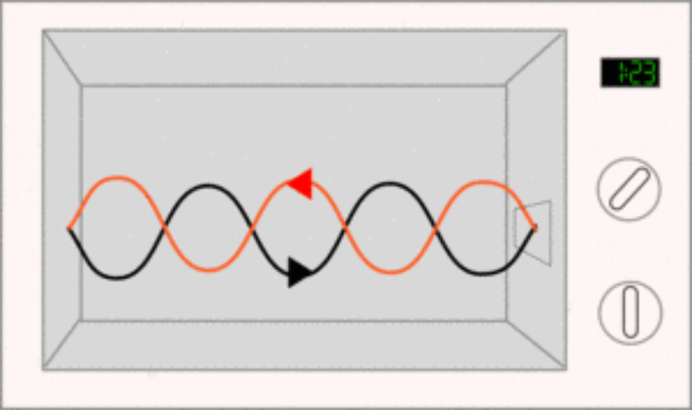

Slide 5
De kaas smelt op de…
Knopen (MagJAtron)
Buiken (MagNEEtron)

Slide 6
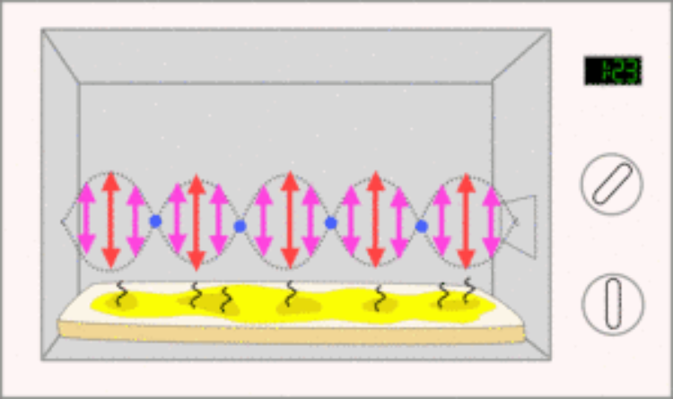

Slide 7
De golfsnelheid in de magnetron is gelijk aan de lichtsnelheid
MagJAtron
MagNEEtron

Slide 8


$$v=λ f$$
$$\frac{1}{2}λ$$

Slide 9
Eten wordt warm in de magnetron omdat de frequentie van de golven gelijk is aan de resonantiefrequentie van water.
MagJAtron
MagNEEtron

Slide 10
Metaal in de magnetron
Wat gebeurt er nu eigenlijk?

Slide 12
Gaat metaal in de magnetron altijd fout?
MagJAtron
MagNEEtron

Slide 14
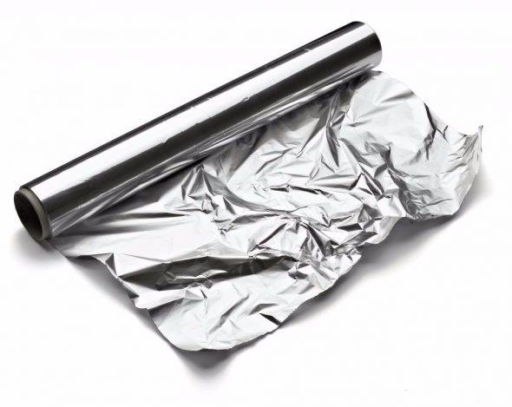
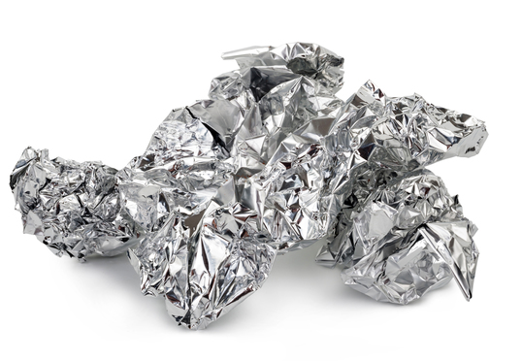
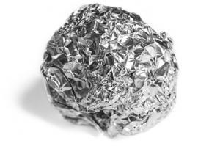
Waarom het fout gaat

Slide 15
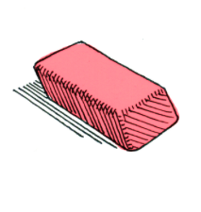
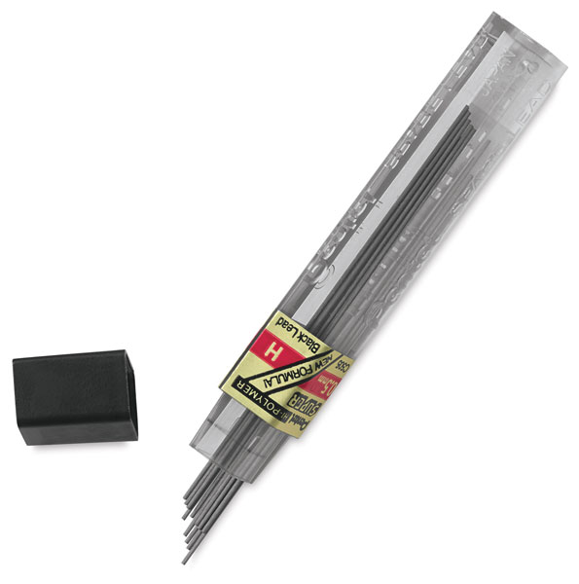
Antenne in de magnetron
Kwart golflengte antenne werkt het best
Alles kan, zolang het maar kan geleiden (omgebogen vorksteeltje, stokje van aluminiumfolie, potlood grafiet)
er doorheen steken

Slide 16
Als we een bekerglas over de antenne plaatsen….
Ontstaat er geen bolbliksem (MagJAtron)
Wordt de bolbliksem stabieler (MagNEEtron)

Slide 18
Lamp in de magnetron!

Slide 19
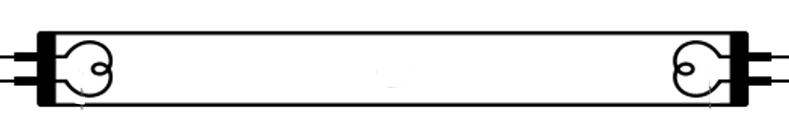
Fosfor coating
Hg (g)
Ar (g)
Emissieve gloeidraad / spiraal
Notes:
Kwik damp
Argon (inert gas)
Emissieve gloei spiraal

Slide 20
Wat ‘doet’ de EM straling met de lamp?
MagJAtron: Potentiaalverschil opwekken
MagNEEtron: Kwikdamp exciteren
MagNikstron: Fosforcoating exciteren

Slide 21
Alleen Fosforcoating
Notes:
Teleurstelling voorkomen
Tijd besparen
Gebeurd niks

Slide 22
Wat ‘doet’ de EM straling met de lamp?
MagJAtron: Potentiaalverschil
MagNEEtron: Kwikdamp
MagNikstron: Fosforcoating

Slide 23
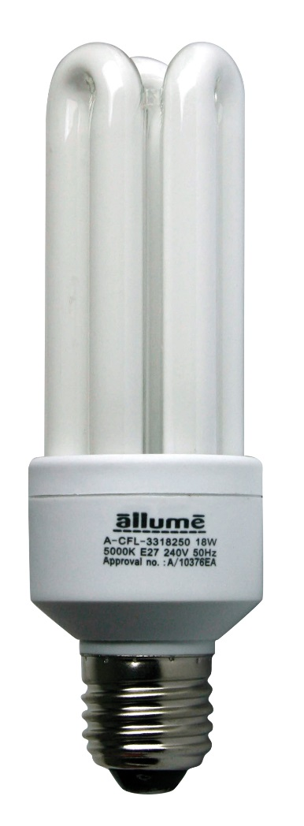
Potentiaalverschil
Notes:
2 cm water houd staling tegen

Slide 25
Potentiaalverschil 2.0

Slide 27
Wat ‘doet’ de EM straling met de lamp?
MagJAtron: Potentiaalverschil
MagNEEtron: Kwikdamp
MagNikstron: Fosforcoating

Slide 28
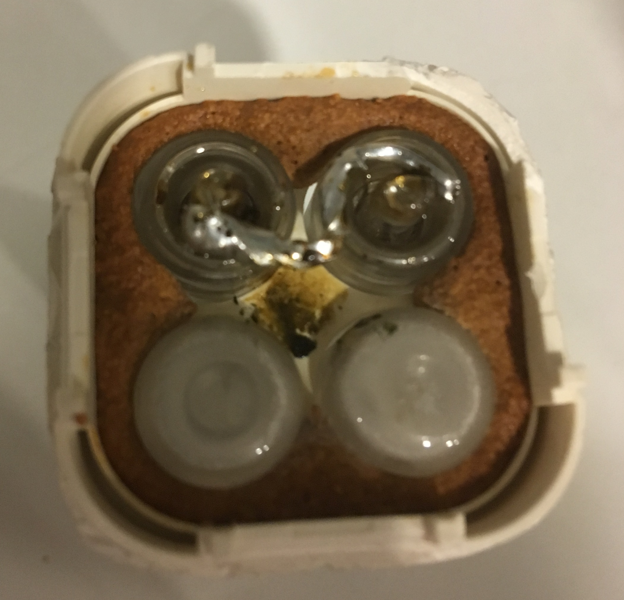
Potentiaalverschil 3.0
Notes:
Skip als t>15

Slide 29
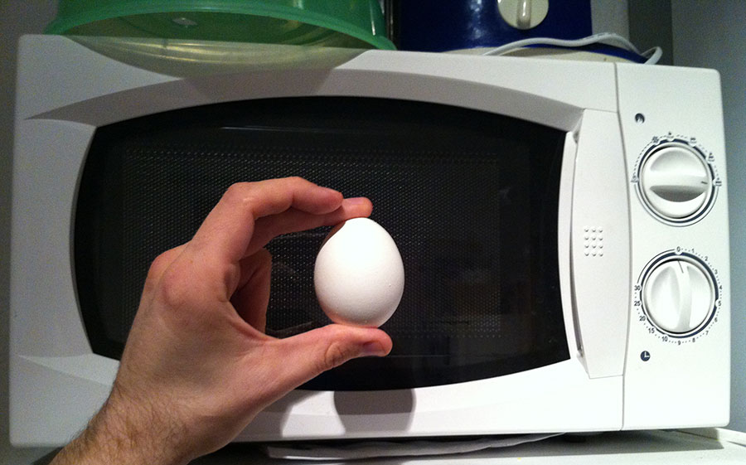
Een ei in de magnetron wordt een…
Hardgekookt ei (MagJAtron)
Scrambled egg
(MagNEEtron)

Slide 30
Bedankt voor jullie aandacht
Meer info op:
https://tinyurl.com/magNEEtron

